Slide 1
ФГБОУ ВО КрасГМУ им. проф. В.Ф. Войно-Ясенецкого Минздрава России Кафедра лучевой диагностики ИПО
Туберкулёзный остеомиелит лучезапястного сустава, имитирующий моноартрит.
Выполнил: ординатор кафедры лучевой диагностики ИПО Лобков Герман Павлович
Красноярск, 2021 г.

Slide 2
Вступление
Костно-суставной туберкулез является третьей по частоте локализацией туберкулеза после легких и лимфатических узлов.
Туберкулез кисти и запястья - самая редкая костно-суставная локализация после плечевого сустава.
Изолированное поражение кости туберкулезной инфекцией встречается редко, а изолированное инфицирование костей запястья встречается еще реже, что часто приводит к поздней диагностике.

Slide 3
Описание клинического случая
Женщина, 50 лет. В течение нескольких месяцев беспокоит боль при движении в левом лучезапястном суставе, прогрессирующий отёк в области левого запястья, парестезия на всех пальцах левой руки.
Анамнез жизни: Привита против бациллы Кальметта-Герена. Травмы, хирургические вмешательства, употребление наркотических веществ отрицает. Раннее туберкулез не диагностировался, контакта с больными туберкулёзом не было.
В семейном анамнезе: заболевания туберкулёзом и признаков системной инфекции у родственников не отмечалось.

Slide 4
Описание клинического случая
При физикальном обследовании: локальная припухлость на левом запястье, болезненная при движении.
Серологические тесты на ревматические заболевания, гепатиты B и C, бруцеллёз, сальмонеллёз и риккетсии отрицательные.
На КТ грудной клетки признаков перенесённого туберкулёза лёгких не обнаружено.

Slide 5
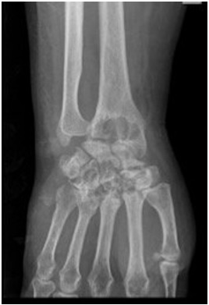
Рентгенограмма лучезапястного сустава. Переднезадняя (тыльная) проекция.
На рентгенограмме лучезапястного сустава в переднезадней проекции определяются остеолитические поражения на дистальном конце лучевой кости и костей запястья.

Slide 6
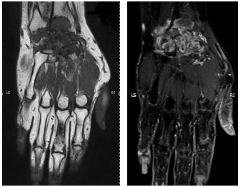
МРТ лучезапястного сустава.
На МРТ лучезапястного сустава определяются эрозии в дистальной части лучевой кости, локальный отёк мягких тканей, остеолизис костей запястья, 4 стадия сужения суставной щели.

Slide 7
Диагностика
Рентгенография, МРТ: признаки остеомиелита лучевой кости и костей запястья, сужение суставной щели более 60%.
Гистологические исследование: обнаружены гигантоклеточные гранулёмы с эпителиоидными клетками, казеозный некроз.
Микробиологическое исследование: высев культуры Mycobacterium tuberculosis положительный.

Slide 8
Лечение
Антибактериальная терапия в течение 12 месяцев:
Изониазид, рифампицин, пиразинамид и этамбутол в течение 2 месяцев
Изониазид и рифампицин в течение 10 месяцев

Slide 9
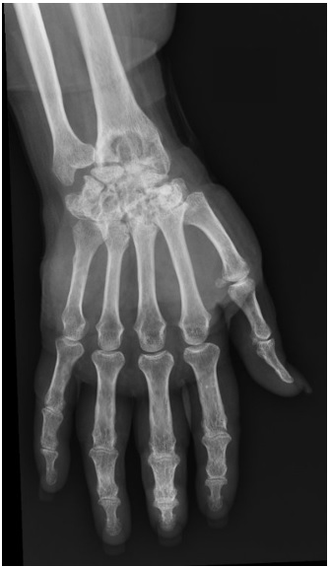
Рентгенограмма лучезапястного сустава. Переднезадняя (тыльная) проекция. Контроль через 12 месяцев.
На рентгенограмме лучезапястного сустава в переднезадней проекции определяются деструктивные изменения в дистальном отделе лучевой кости и костей запястья после 12 месяцев лечения.

Slide 10
Заключение
Несмотря на то, что легкие представляют собой наиболее часто поражаемый орган, поражение костно-суставного аппарата, также является важным проявлением заболевания. Чаще всего проявляется спондилитом или моноартритом несущих нагрузку суставов, таких как бедренный, коленный, плечевой или локтевой сустав. Туберкулез кисти и запястья является самым редким костно-суставным очагом после плеча. Как правило, он развивается медленно в течение нескольких лет.
Классические проявления включают боль, отёк и функциональные ограничения движения. Системные симптомы которые обычно сопровождают большинство случаев заражения туберкулёзом встречаются редко.
На рентгенограмме может проявляться триадой Фемистера: околосуставной остеопороз, краевые эрозии и сужение суставной щели.

Slide 11
Выводы
Учитывая неспецифические клинические проявления туберкулёза костно-суставного аппарата, в заключении врачу-рентгенологу необходимо рекомендовать серологическое и микробиологическое исследование для точной постановки диагноза.
Костно-суставной туберкулёз следует рассматривать как дифференциальный диагноз моноартрита.
Ранняя диагностика имеет решающее значение для предотвращения деструкции суставов и пожизненного функционального нарушения.

Slide 12
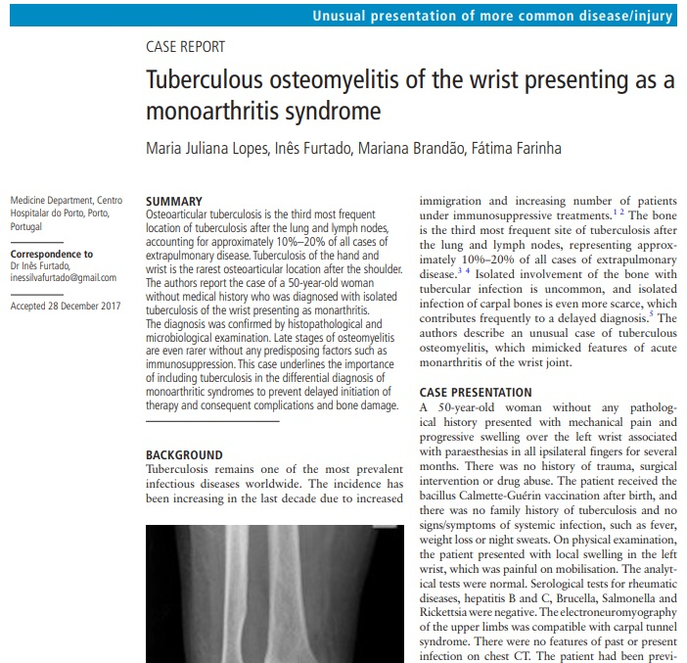
Статья
https://www.ncbi.nlm.nih.gov/pmc/articles/PMC5847963/
Maria Juliana Lopes, Inês Furtado, Mariana Brandão, Fátima Farinha

Slide 13
Спасибо за внимание!

